Slide 1
堆入门

Slide 2
讲师简介
讲师姓名：林国鹏
毕业院校：复旦大学（在读）
研究方向：pwn
工作经历：暂无
授课内容：二进制漏洞挖掘的原理与技巧
课程难点：
课程要求：
授课时间：8月5号-6号

Slide 3
1.堆管理机制
2. Double free
3.Unsorted bin

Slide 4
1.堆管理机制
为什么需要堆？
因为栈的存储是暂时的，一旦函数rerurn 后，在call 另外一个函数，原本的数据将会被破坏
对于需要动态大小的，长久性使用的数据，一定要存放在堆中

Slide 5
1.堆管理机制
堆是什么样的？
如果把栈比喻成一个袋子的话（这个比喻不太恰当，可以忽略）
那么堆则像是一条绳子（什么鬼？？？？）
系统允许你可以申请一定长度的绳子来使用（原地使用，不能切割！），使用完再归还

Slide 6
1.堆管理机制
比如：
堆是一条20米长不能切割的绳子，暂时也不能增长（小学数学题开始了）
以下是操作顺序：
1.A申请3米长来使用
2.B申请10米长来使用
3.A归还3米长的绳子
4.C申请8米长的绳子
问：C是否能拿到所需要的绳子？

Slide 7
1.堆管理机制
答案：不能！
如图是第三个步骤执行完后，因为2个free 的被隔开，所以没有一个完整的大 于等于8的
当然在这种情况下堆块会向系统申请新的空间
3(free)
10(use)
7(free)

Slide 8
1.堆管理机制
如果步骤是：
1.A申请3米长来使用
2.B申请10米长来使用
3.A归还3米长的绳子
4.B归还10米长的绳子
5.C申请15米长的绳子
问：C是否能拿到所需要的绳子？

Slide 9
1.堆管理机制
答案是可能可以：
因为系统在有些情况下会去合并两个free 的堆块,有些情况下不会
合并前：
合并后：
3(free)
10(free)
7(free)
20(free)

Slide 10
1.堆管理机制
前面是一个简单的比喻，让新手对堆块有个大概的印象
系统对于堆块究竟是如何实现的？
如果用户需要10个字节的大小，就分配10字节的大小显然是不对的，因为这样就的话堆块大小的信息以及堆块是否正在被使用的信息就不法保存

Slide 11
1.堆管理机制
真正的堆块：
Prev_size
Size|prev_use
对于64位的程序而言，任何一个块，大小都是0x10的倍数（最小的块为0x20)
所以size 最后3位应该是0，为了不浪费这些空间，倒数第一位为标记上一个块是否正在被使用，另外两个位的作用在这里不介绍
如果当前块正在使用，则下一个块头部的prev_size 也归当前块使用，否则为当前块的大小
User_data
User_data
Size|prev_use
fd
bk
Prev_size
Size|prev_use
User_data

Slide 12
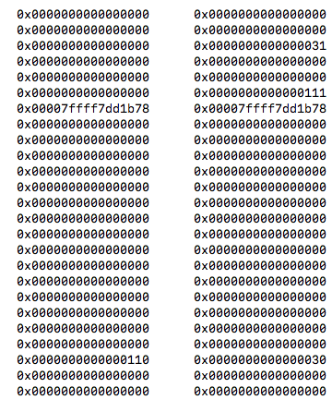
1.堆管理机制
真正的堆块：
Prev_size
Size|prev_use
User_data
User_data
Size|prev_use
fd
bk
Prev_size
Size|prev_use
User_data

Slide 13
1.堆管理机制
真正的堆块：
Prev_size
Size|prev_use
所以，当申请一个大小为 x 的堆块时，真正申请到的大小为， x + 0x8 ，并且进行0x10 对齐后的大小
比如：
申请大小为0x10
真正大小为 0x10 + 8 = 0x18 再进行对齐，所以结果：0x20
申请大小为0x18
真正大小 0x18+8 = 0x20 刚好对齐，所以结果0x20
User_data
User_data
Size|prev_use
fd
bk
Prev_size
Size|prev_use
User_data

Slide 14
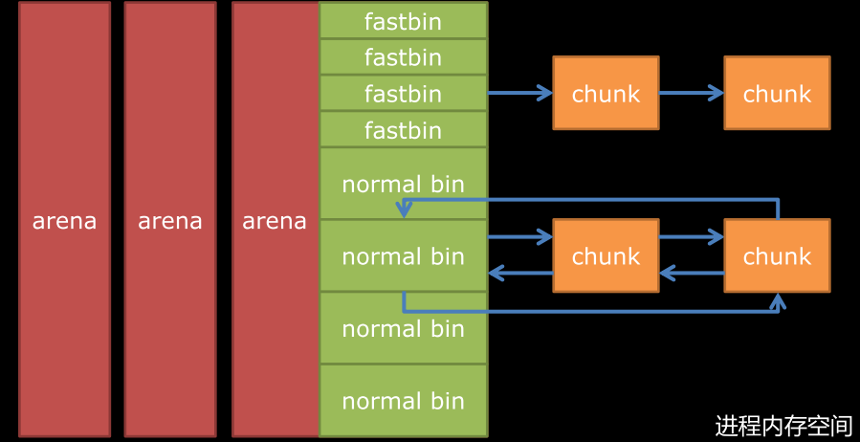
1.堆管理机制
此外，为了快速分配，Glibc 采用了多链表方式来管理堆块：
一个main_arena 管理许多个bin
不同大小的free 块放入不同的链表中，其中fastbin 用来管理小堆块，为单向链表，其他的bin 都为双向链表

Slide 15
1.堆管理机制
2. Double free
3.Unsorted bin

Slide 16
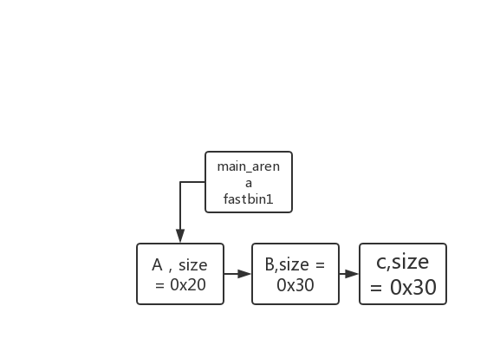
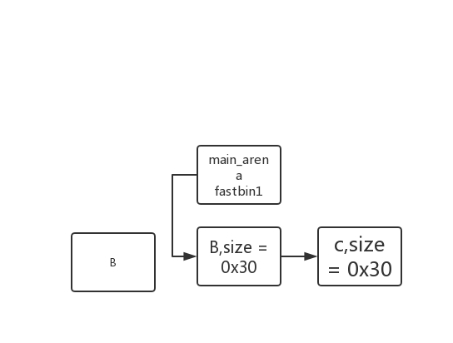
2.Double free
对于fast bin 而言，因为是单向链表，所以是后进先出
fast bin 的检查十分简单：
Malloc 时：
检查即将被分配的堆块是否是该fast bin 规定的大小
Free 时：
检查即将free 的块和fast bin 头部的块是否是同一个
错误情况：
注：fast bin 一共是10个，从0x20 开始，每隔0x10，都有一条链表，相同大小放在同一个链表中,且fastbin 中的堆块只用了fd这个指针

Slide 17
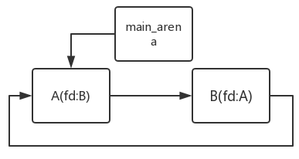
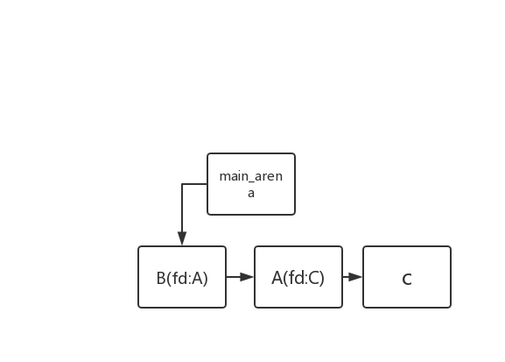
2.Double free
依旧上述：则有一种利用方式：
假设堆块 A B 都是0x70 的大小
free(A)
free(B)
free(A)
malloc(0x68) //得到A
//编辑A 的fd,使之指向C
malloc(0x68) // 得到B
malloc(0x68) // 得到A
malloc(0x68) //得到C
三次free 之后
编辑A的fd 之后

Slide 18
2.Double free
得到C之后，便可以修改C中的内容
一般修改__malloc_hook ，修改成one_gadget
再次malloc 时，或者触发double free 错误时，即可得到shell
例题：double free

Slide 19
1.堆管理机制
2. Double free
3.Unsorted bin

Slide 20
3.Unsorted bin
因为unsorted bin 是双向链表，所以free 之后fd 和bk 都指向了main_arena ，如果可以free 之后show，则可以得到main_arena 的地址，从而得到libc 的地址
例题:unsorted bin

Slide 21
谢谢 Thanks

Slide 22
























































常用图标合集

